Slide 1

Общественные обсуждения предварительного распределения бюджетных ассигнований на 2021 год и плановый период 2022-2023 годов
по ГРБС «Департамент социального обеспечения администрации городского округа Тольятти»

Slide 2

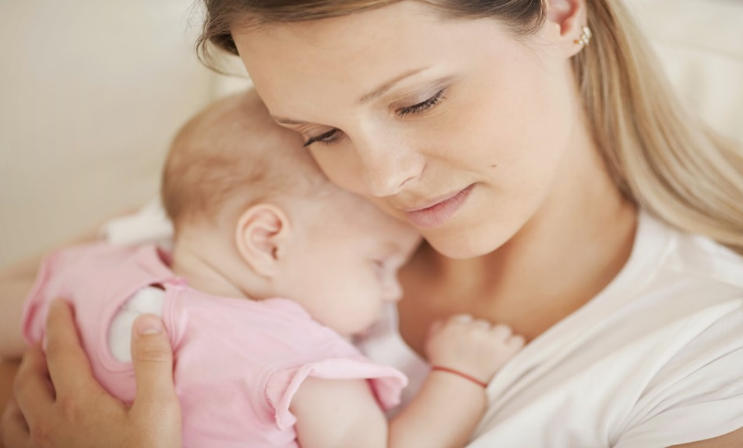
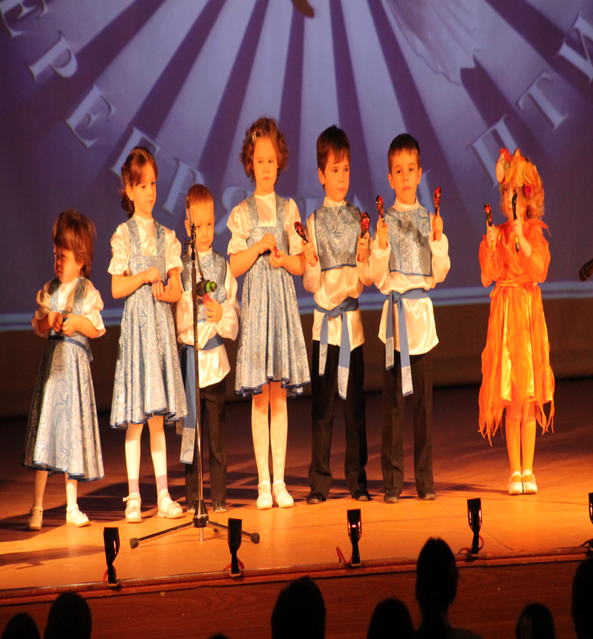

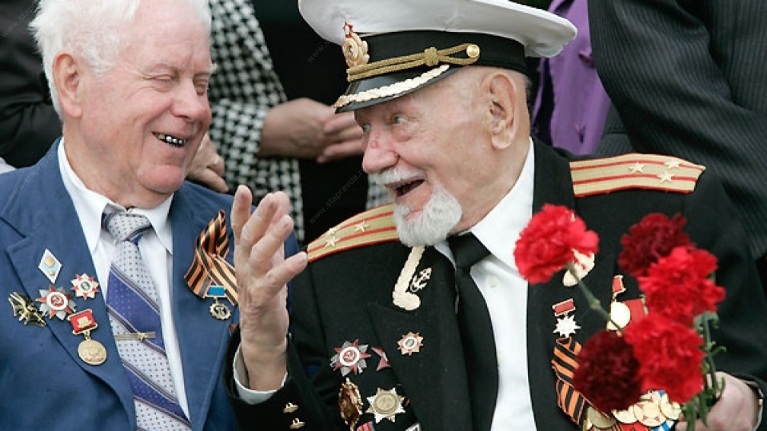
Объем бюджетных ассигнований по ГРБС «Департамент социального обеспечения» на 2021 год составляет 587,0 тыс. руб.
Расходы распределены в рамках муниципальной программы «Создание условий для улучшения качества жизни жителей городского округа Тольятти» на 2020-2024 годы

Slide 3

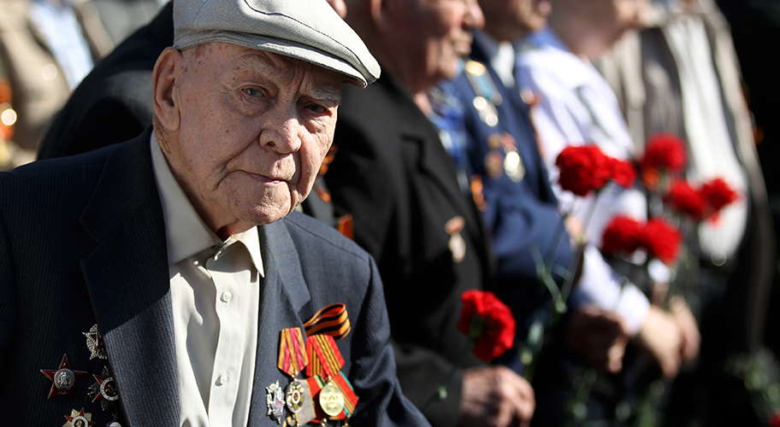
Мероприятия в полном объеме финансирования (587,0 тыс. руб.) предусмотрены в области социальной политики
Оплата услуг, связанных с заключением договоров пожизненной ренты
55,0 тыс. рублей
Приобретение подарков ветеранам ВОВ 1941-1945гг. в связи с юбилейными днями рождения, начиная с 90-летия (приобретение подарков 586 ветеранам)
387,0 тыс. рублей

Slide 4
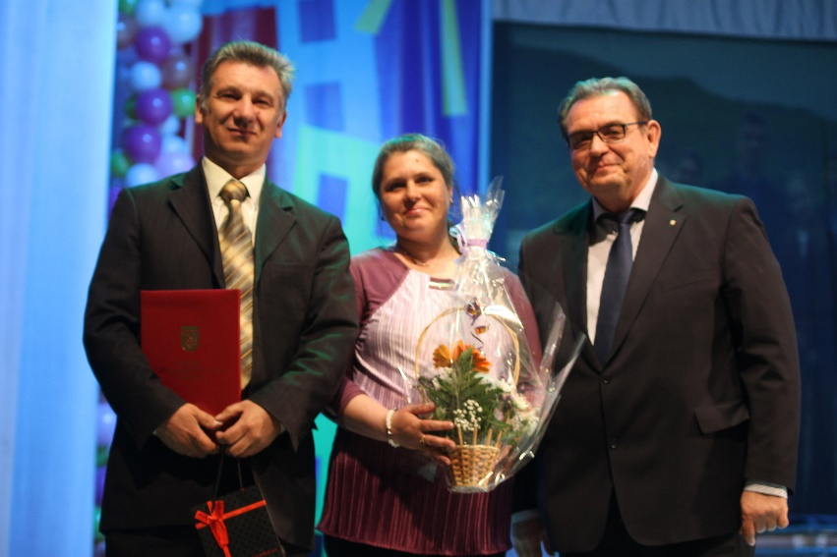
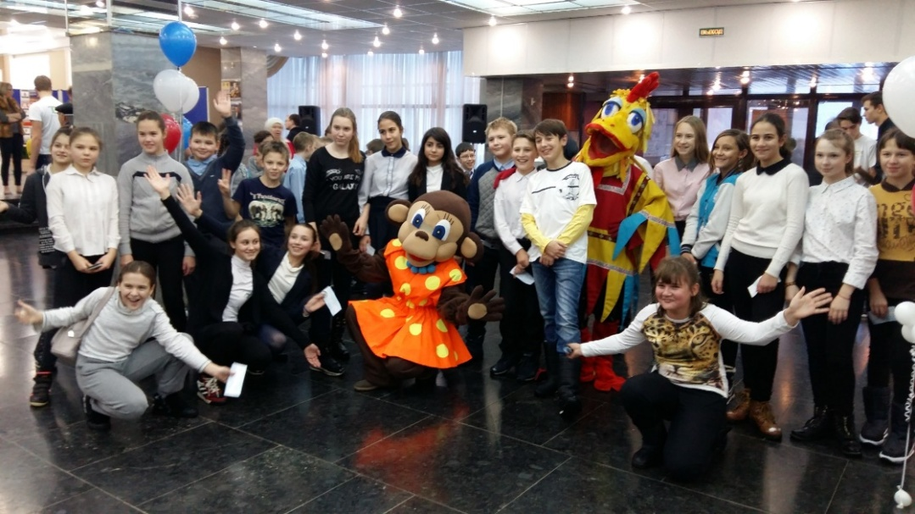
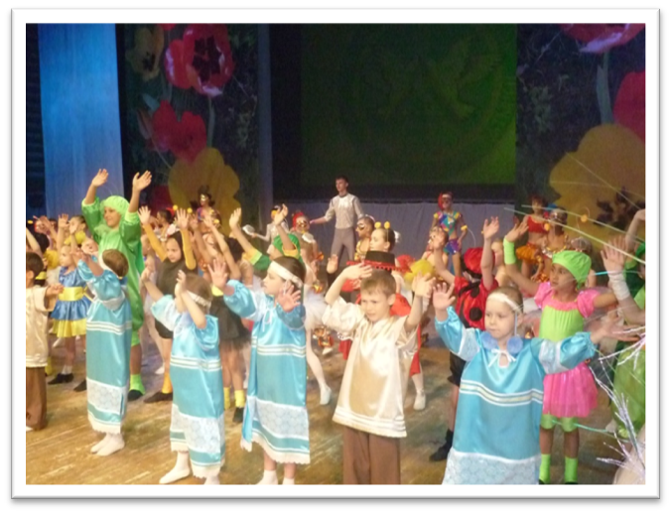
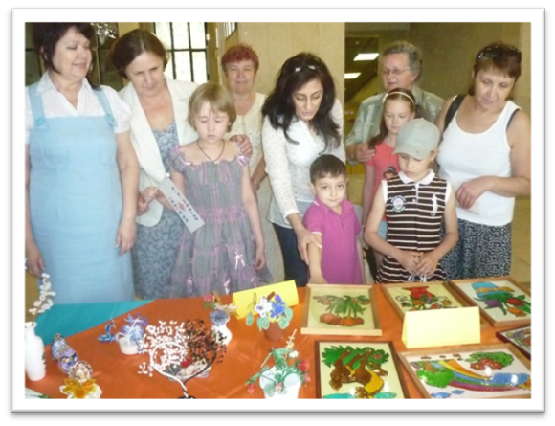
Приобретение пригласительных билетов, цветов и подарочных сертификатов в рамках проведения городских праздничных мероприятий
«День Семьи»,
«День Матери»,
Фестиваля «Серебряная птица»
145,0 тыс. рублей

Slide 5
БЛАГОДАРЮ ЗА ВНИМАНИЕ

